Slide 1
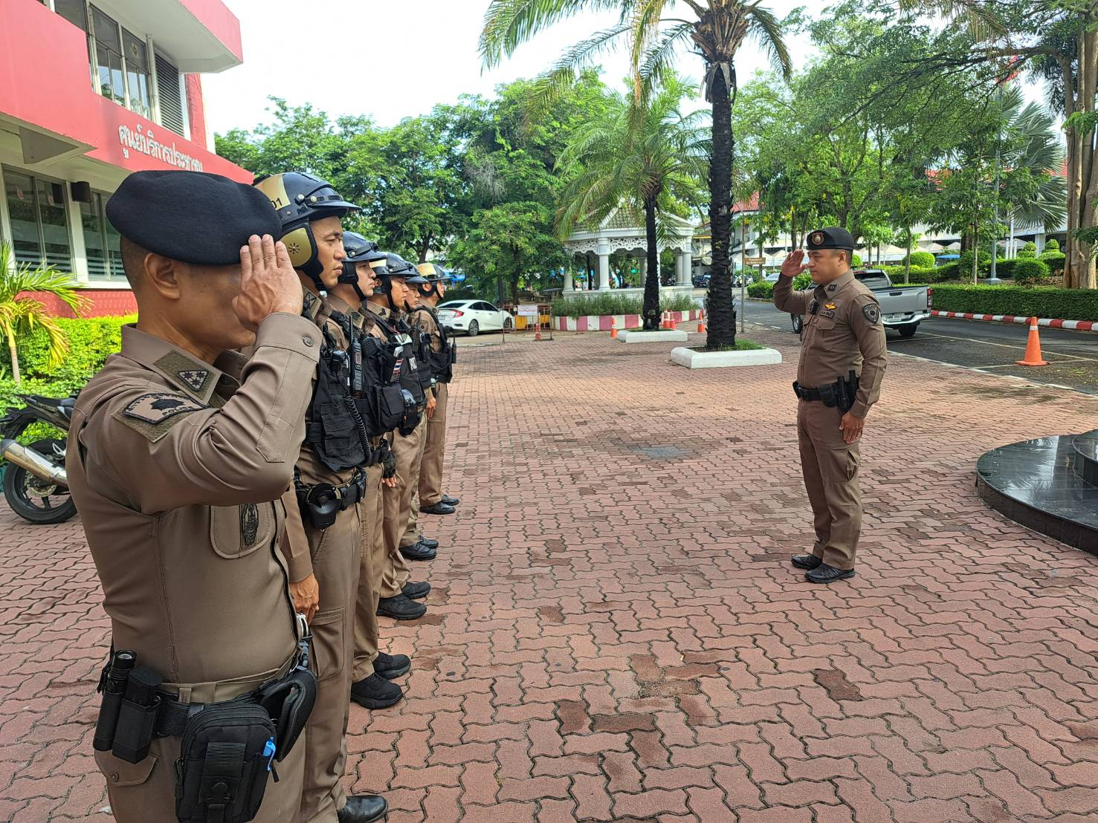
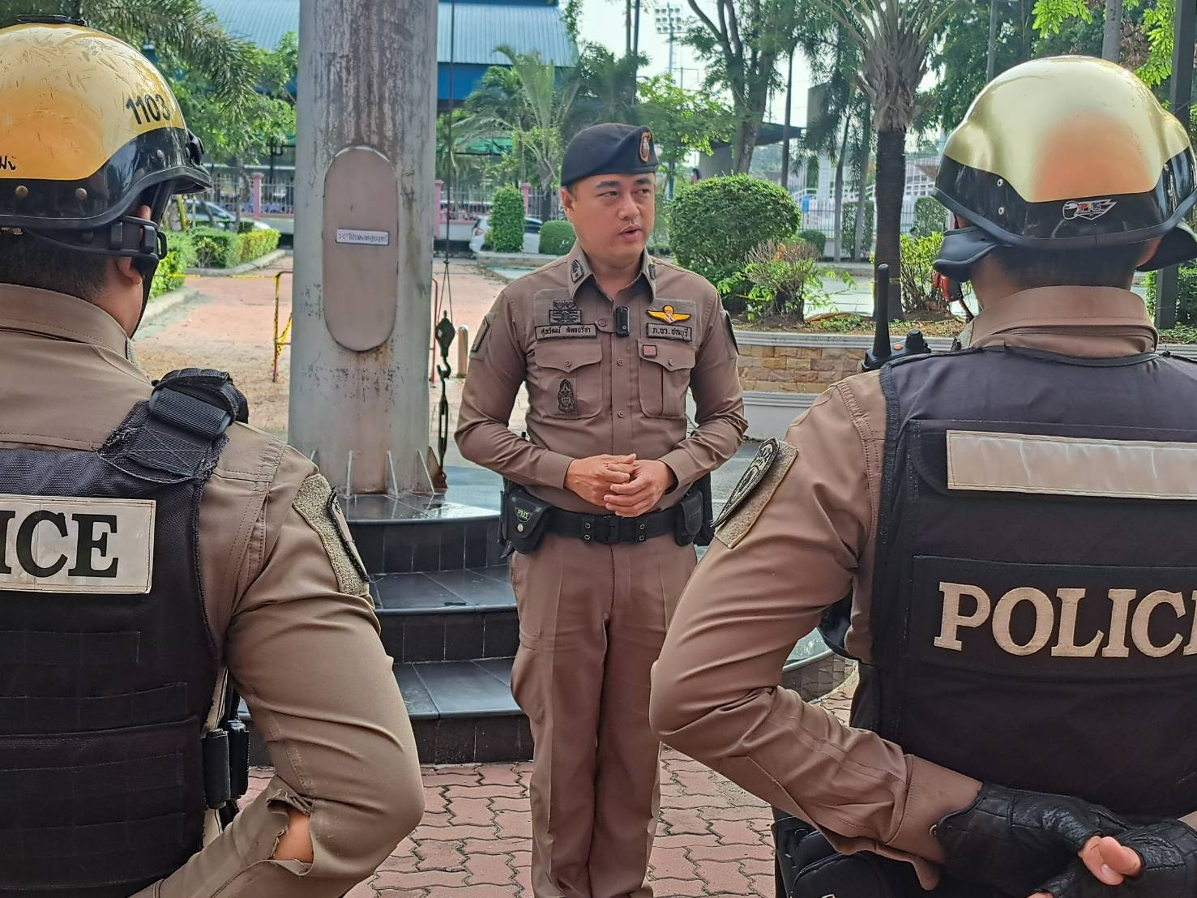
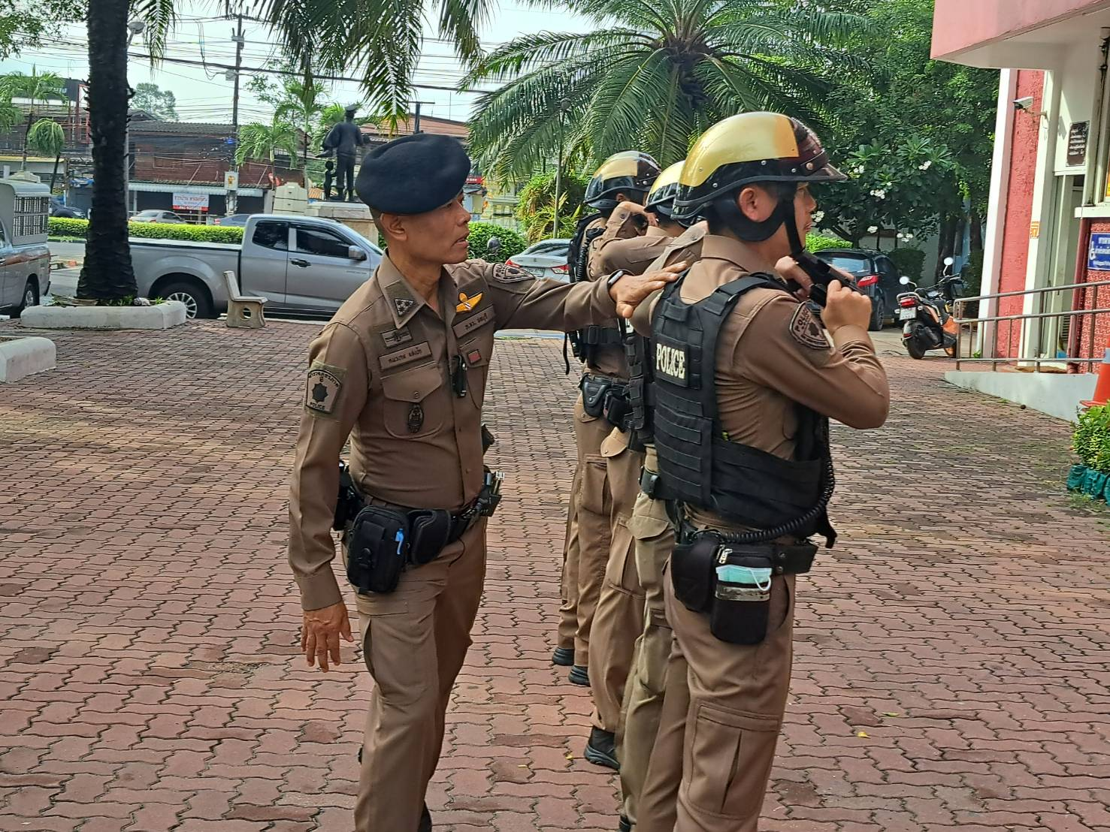
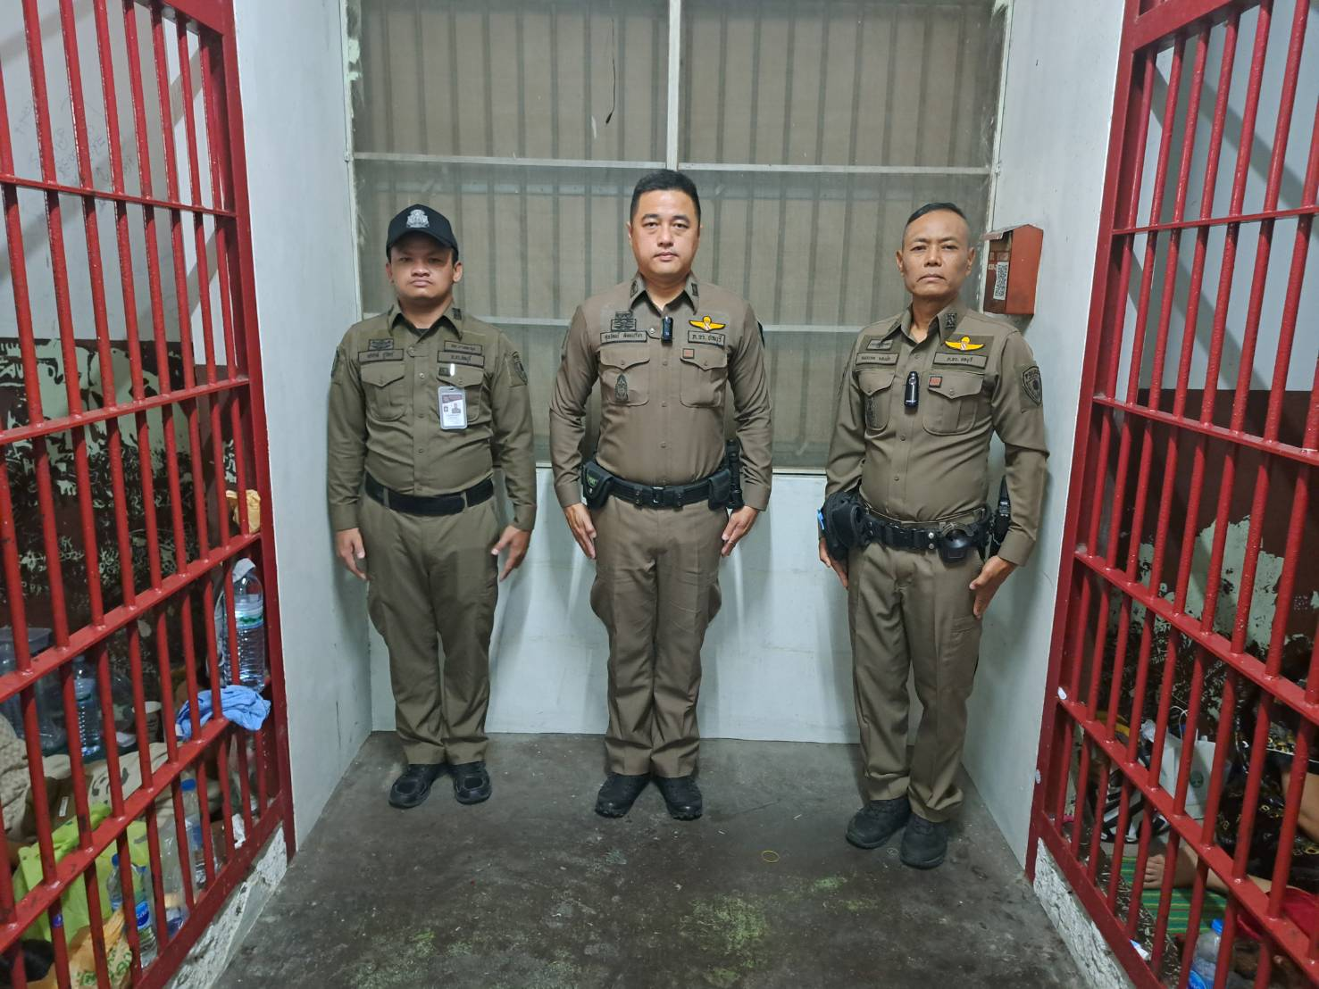
ผลการปฏิบัติงานประจำเดือน ธันวาคม
ประจำปีงบประมาณ พ.ศ. 2568
สถานีตำรวจ สภ.บางละมุง
3. งานป้องกันปราปบราม
เมื่อวันที่ 6 ธันวาคม 2567 พ.ต.อ.นาวิน สินธุรัตน์ ผกก.สภ.บางละมุง , พ.ต.ท.ศุภวัฒน์ ลัทธปรีชา
รอง ผกก.ป.สภ.บางละมุง พ.ต.ต.สุชาติ ดุสดี สวป.สภ.บางละมุง ร.ต.อ.คมวงกต แสงปัก รอง สว.(ป.)สภ.บางละมุง ปฏิบัติหน้าที่ ร้อยเวรบางละมุง 20อบรมปล่อยเเถวสายตรวจ ผลัดที่ 1 ผลัด 16.01 -24.00 น.
1. ประชุมชี้แจงตามนโยบาย และปฏิบัติตามคำสั่งการของผู้บังคับบัญชาที่ได้สั่งการมอบหมายให้ปฏิบัติโดยเคร่งครัด เช่น การจัดระเบียบสังคมสถานบริการ และสถานจำหน่ายสุรา กวดขันตรวจตราแหล่งอบายมุข ยาเสพติด บ่อนการพนัน การค้าประเวณี การค้ามนุษย์
2. ปฏิบัติตามแผนการตรวจ เพื่อป้องกันเหตุต่างๆ เน้น จุดเสี่ยง ธนาคาร ร้านทอง ร้านสะดวกซื้อ สถานีขนส่ง ไปรษณีย์ แหล่งท่องเที่ยว และตั้งจุดตรวจ จุดสกัดในเขต และการออกเยี่ยมเยียน การให้บริการและอำนวยความสะดวกแก่ประชาชน
3. ทบทวนยุทธวิธี ตรวจการแต่งกายเครื่องแบบ พร้อมอุปกรณ์ประจำกาย ยานพาหนะ ตรวจห้องควบคุม และกำชับการปฏิบัติในขณะปฏิบัติหน้าที่ ให้ประพฤติปฏิบัติตน ตามกฎหมาย ระเบียบแบบแผนของตำรวจ วินัยตำรวจ จริยธรรมของตำรวจ อย่างเคร่งครัด ทุกนายรับทราบ จึงปล่อยออกปฏิบัติหน้าที่ แต่เวลานี้ปลอดภัย ใช้วาจาสุภาพกับประชาชน

Slide 2
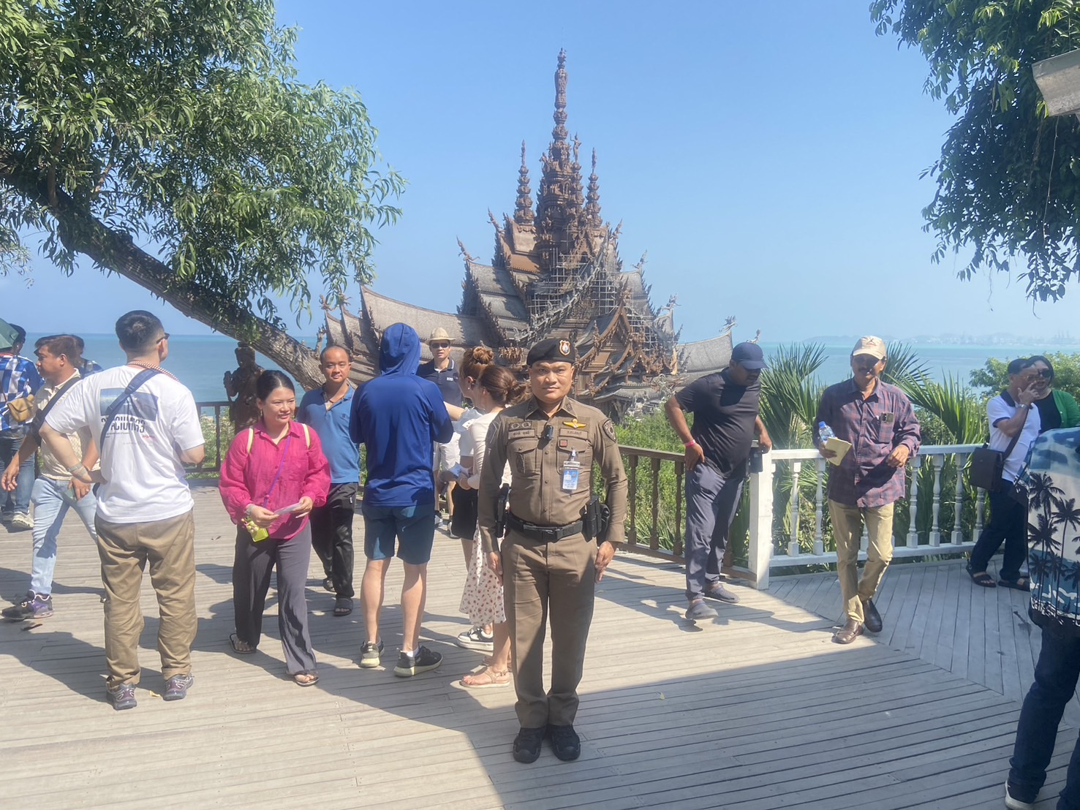
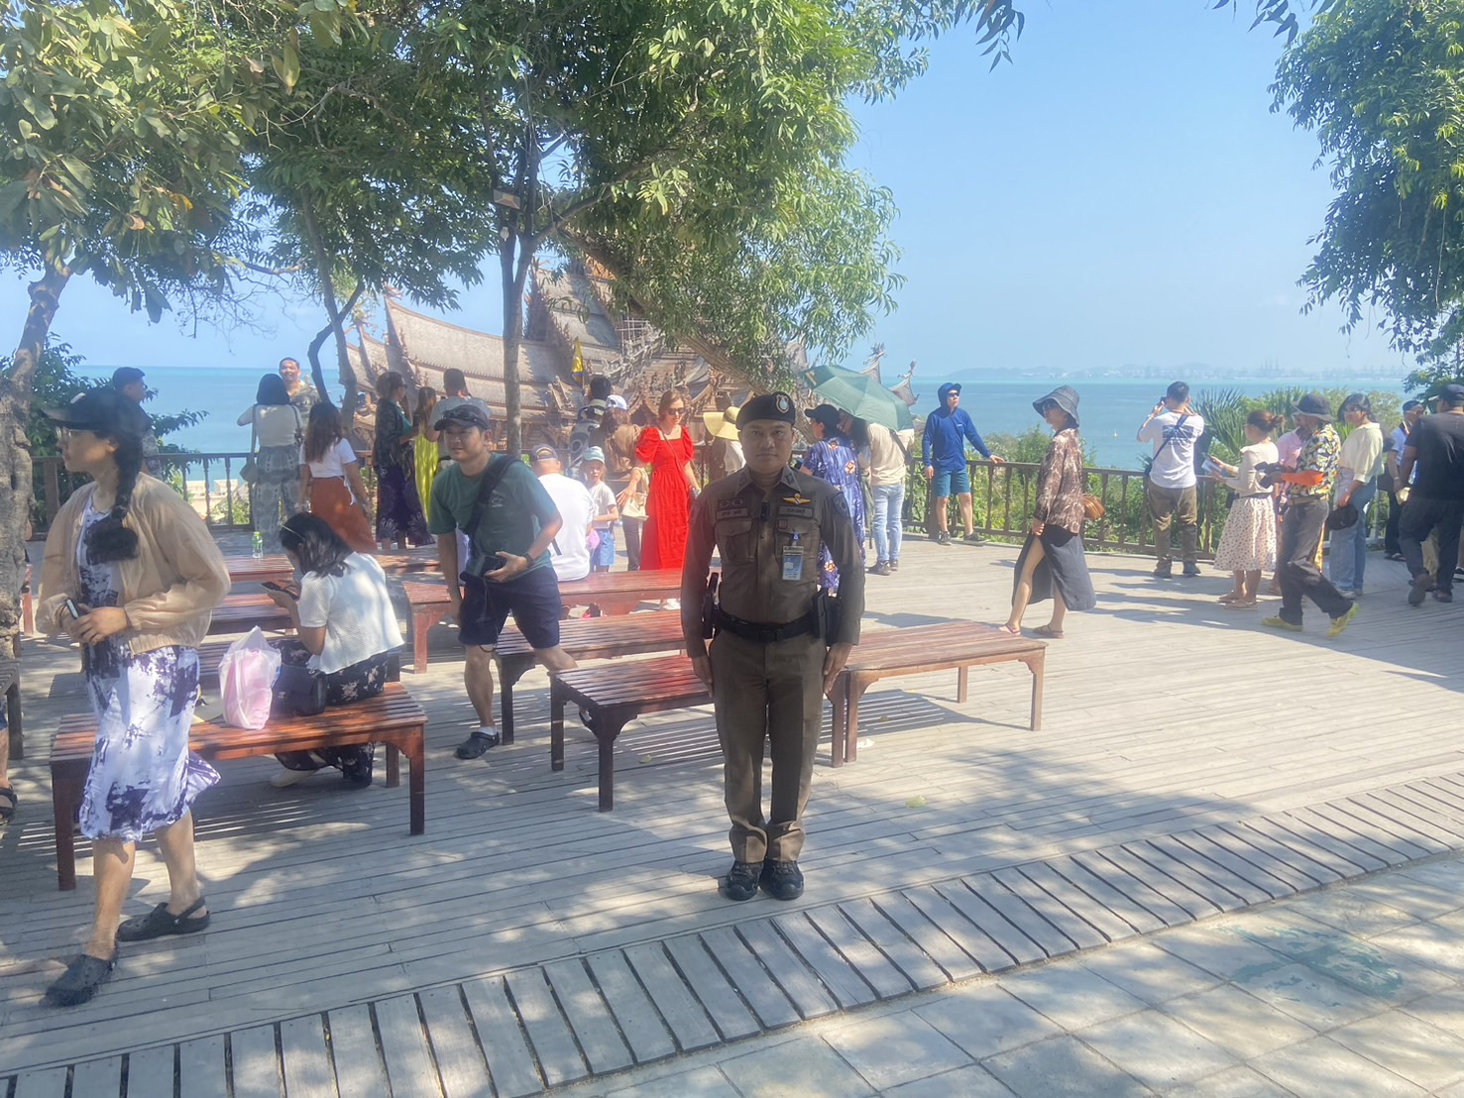
ผลการปฏิบัติงานประจำเดือน ธันวาคม
ประจำปีงบประมาณ พ.ศ. 2568
สถานีตำรวจ สภ.บางละมุง
3. งานป้องกันปราปบราม
เมื่อวันที่ 16 ธันวาคม 2567 พ.ต.อ.นาวิน สินธุรัตน์ ผกก.สภ.บางละมุง , พ.ต.ท.ศุภวัฒน์ ลัทธปรีชา
รอง ผกก.ป.สภ.บางละมุง พ.ต.ท.สุชาติ ดุสดี สวป.สภ.บางละมุง ตรวจป้องกันเหตุจุดเสี่ยง และสถานที่ท่องเที่ยว ปราสาทสัจธรรม รวมทั้งประสานผู้ประกอบการ ดูแลความเรียบร้อยตามแหล่งท่องเที่ยวที่มีนักท่องเที่ยวอย่างสม่ำเสมอ สร้างความอุ่นใจ ให้นักท่องเที่ยว และผู้ประกอบการ ตามมาตรการเกี่ยวกับการป้องกันรักษาความปลอดภัยในชีวิต และทรัพย์สินของประชาชน

Slide 3
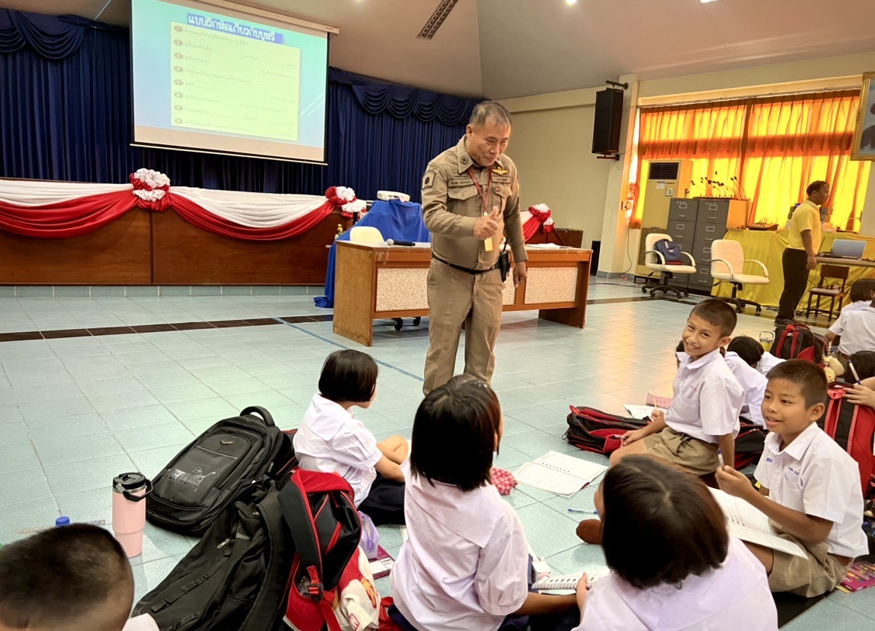
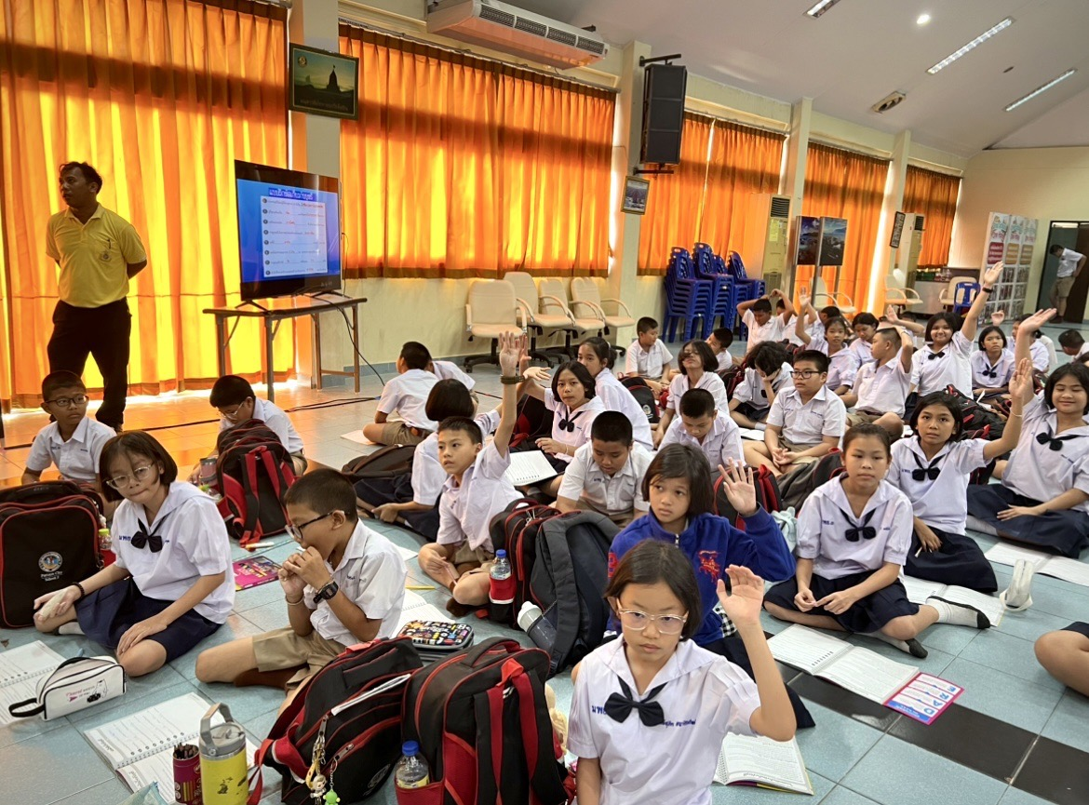
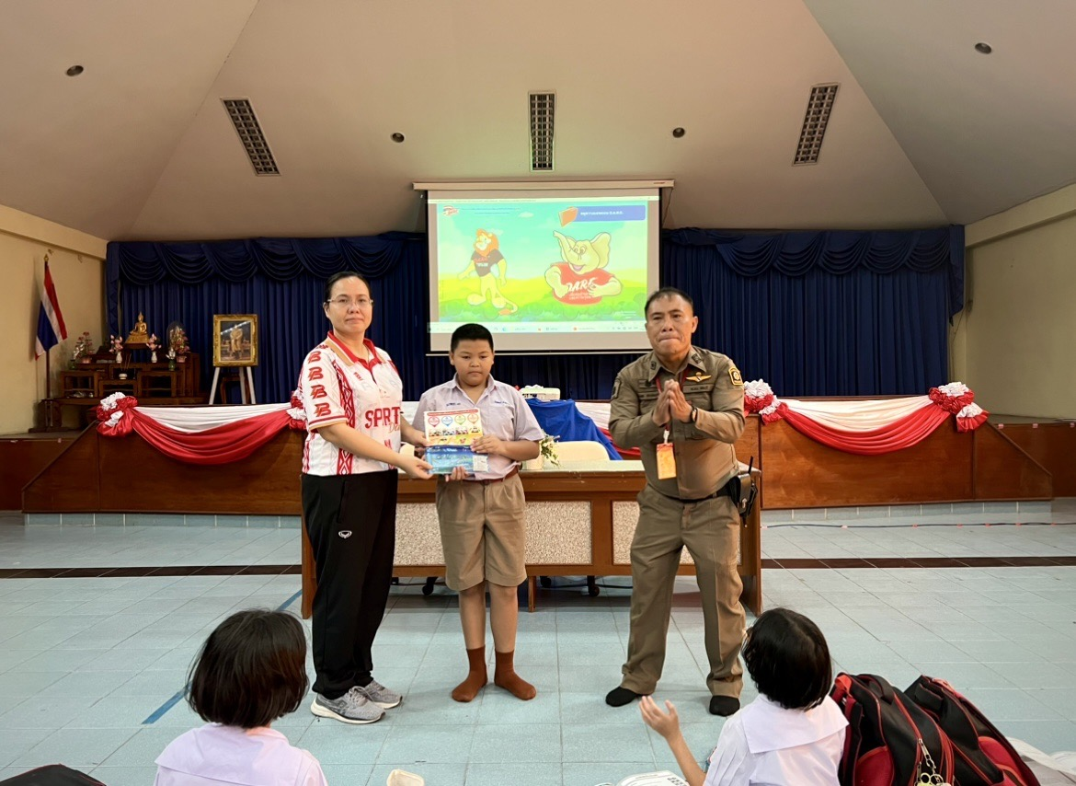
ผลการปฏิบัติงานประจำเดือน ธันวาคม
ประจำปีงบประมาณ พ.ศ. 2568
สถานีตำรวจ สภ.บางละมุง
3. งานป้องกันปราปบราม
เมื่อวันที่ 18 ธันวาคม 2567 พ.ต.อ.นาวิน สินธุรัตน์ ผกก.สภ.บางละมุง , พ.ต.ท.ศุภวัฒน์ ลัทธปรีชา
รอง ผกก.ป.บางละมุง , พ.ต.ต.สุชาติ ดุสดี สวป.สภ.บางละมุง , พ.ต.ต.สุริยา กล้าหาญ สวป.(ชส) สภ.บางละมุง
ได้สั่งการให้ ร.ต.ต.ปิยะพล ประถมบุตร รอง สว.(ป.)สภ.บางละมุง ครูตำรวจแดร์บรรยายให้ความรู้แก่เด็กนักเรียนชั้นประถมศึกษาปีที่ 5 ณ โรงเรียนเมืองพัทยา 3 (วัดสว่างฟ้าพฤฒาราม) ตาม“ โครงการการศึกษาเพื่อต่อต้านการใช้ยาเสพติดในเด็กนักเรียนและหลีกเลี่ยงความรุนแรง“(แดร์ประเทศไทย) ผู้ร่วมกิจกรรม 131 คน

Slide 4
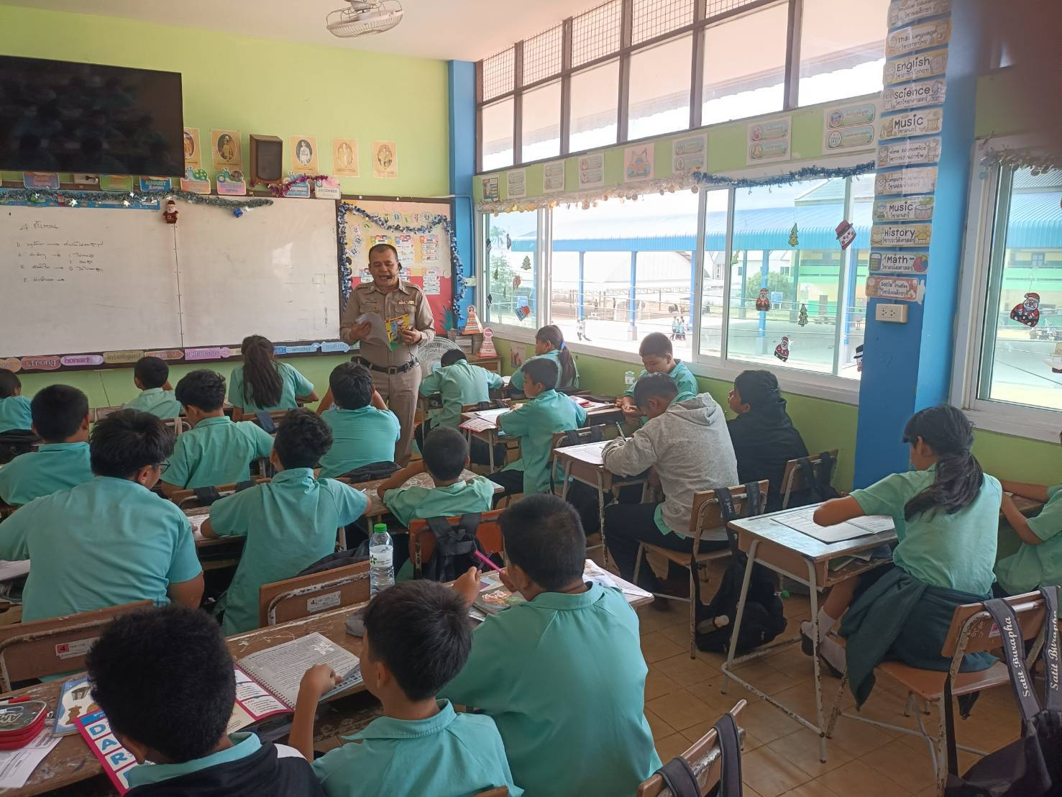
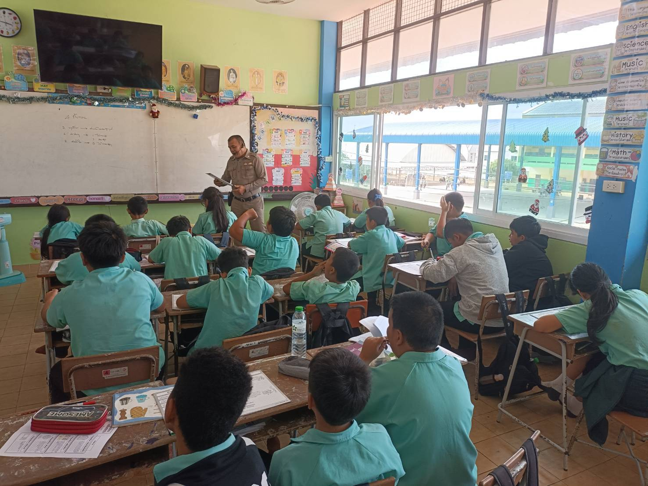
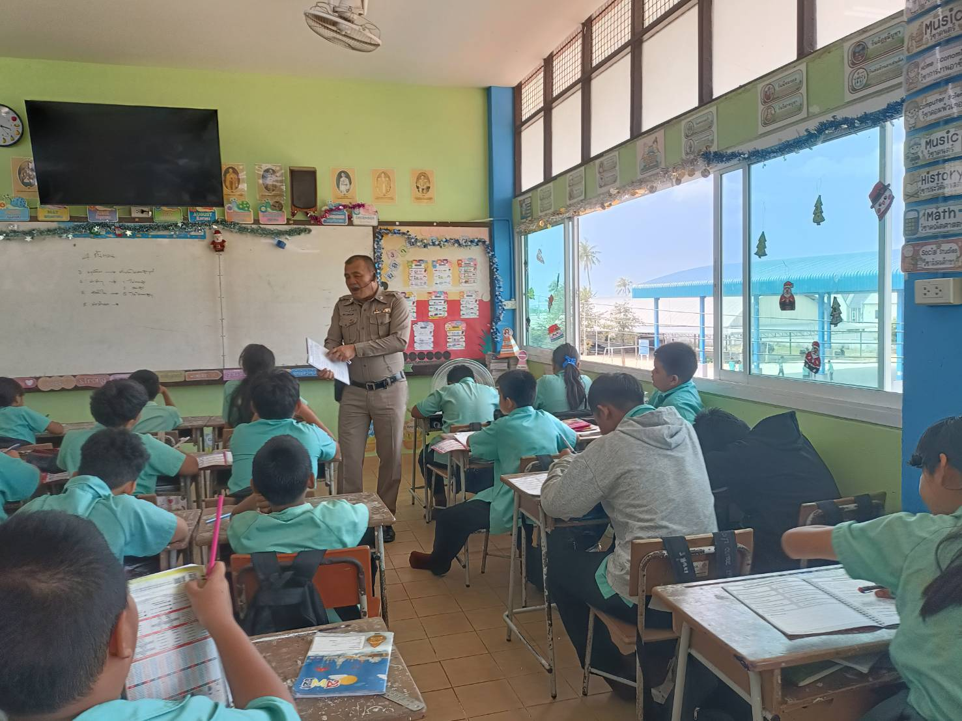
ผลการปฏิบัติงานประจำเดือน ธันวาคม
ประจำปีงบประมาณ พ.ศ. 2568
สถานีตำรวจ สภ.บางละมุง
3. งานป้องกันปราปบราม
เมื่อวันที่ 20 ธันวาคม 2567 พ.ต.อ.นาวิน สินธุรัตน์ ผกก.สภ.บางละมุง , พ.ต.ท.ศุภวัฒน์ ลัทธปรีชา รอง ผกก.ป.บางละมุง , พ.ต.ต.สุชาติ ดุสดี สวป.สภ.บางละมุง พ.ต.ต.สุริยา กล้าหาญ สวป.(ชส) สภ.บางละมุง มอบหมายให้ ร.ต.ท.อนิรุทธิ์ บางศรี รองสว.(ป.)สภ.บางละมุง ทำหน้าที่ครูตำรวจแดร์ D.A.R.E. สภ.บางละมุง เข้าทำการสอนโรงเรียนรงเรียนวัดสุกรีย์บุญญาราม ในระดับชั้นประถมปีที่ 5 ตามโครงการการศึกษาเพื่อต่อต้านการใช้ยาเสพติดในเด็กนักเรียน หรือโครงการ แดร์ประเทศไทย (D.A.R.E.Thailand ) เพื่อสร้างภูมิคุ้มกันยาเสพติดให้กับเด็กนักเรียนในสถานศึกษาผู้ร่วมกิจกรรม 37 คน

Slide 5
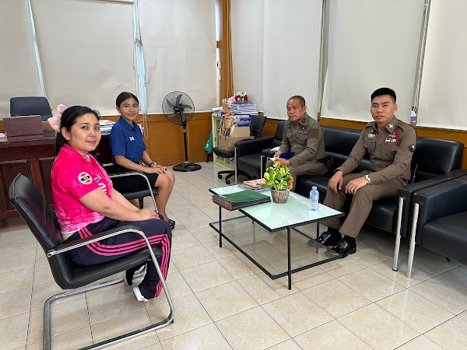
ผลการปฏิบัติงานประจำเดือน ธันวาคม
ประจำปีงบประมาณ พ.ศ. 2568
สถานีตำรวจ สภ.บางละมุง
3. งานป้องกันปราปบราม
เมื่อวันที่ 20 ธันวาคม 2567 พ.ต.อ.นาวิน สินธุรัตน์ ผกก.สภ.บางละมุง , พ.ต.ท.ศุภวัฒน์ ลัทธปรีชา รอง ผกก.ป.บางละมุง , พ.ต.ต.สุชาติ ดุสดี สวป.สภ.บางละมุง พ.ต.ต.สุริยา กล้าหาญ สวป.(ชส) สภ.บางละมุง มอบหมายให้ สายตรวจตู้ยามการเคหะฯ ร.ต.ต.ญาณภัทร เทวินรัมย์ ส.ต.ท.ธีรภัทร เวียงเงิน ออกตรวจเยี่ยมพบปะประชาชน ตามโครงการ STOP WALK AND TALK ได้ พบ น.ส.นันทิยา แก้ววิเชียร ที่อยู่ : โรงเรียนบ้านทุ่งกราด หมายเลขโทรศัพท์ :
- สิ่งที่ตำรวจได้แนะนำประชาชน ให้ความรู้ในด้านต่างๆ เช่น ภัยทางออนไลน์ การฉ้อโกงทางสื่อโซเชี่ยล การรับฟังปัญหาของชุมชนและแนวทางแก้ไข การให้ความรู้การมีส่วนร่วมของประชาชนในการป้องกันอาชญากรรมในชุมชน การสังเกตุจดจำตำหนิคนร้ายและพฤติกรรมบุคคลต้องสงสัย พร้อมทั้งประชาสัมพันธ์ช่องทางติดต่อของสภ.บางละมุงให้ทราบ
- ข้อมูลที่ได้หลังจากได้พบปะพูดคุย อยากให้สายตรวจออกตรวจพบปะชุมชนในเขตพื้นที่ให้บ่อยๆ เพื่อป้องกันเหตุอาชญากรรมที่อาจเกิดขึ้นในพื้นที่ โดยเฉพาะถนนสาย 3009 มีกลุ่มวัยรุ่นนำรถจักรยานยนต์ออกมาขับแข่ง บนถนนหลวง ด้วยความประมาทและน่าหวาดเสียวโดยไม่คำนึงถึงความปลอดภัยหรือความเดือดร้อนของผู้อื่น อันอาจเกิดอันตรายแก่บุคคลหรือทรัพย์สินโดยฝ่าฝืนต่อกฎหมาย
- ผลการดำเนินการ สายตรวจตู้ยามการเคหะฯ ใช้รถยนต์เปิดสัญญาณไฟ ว.9 เพิ่มความถี่ในการออกตรวจป้องกันเหตุฯ หมั่นออกตรวจเยี่ยมชุมชน รับฟังปัญหา รีบดำเนินการแก้ไข และติดตามผลให้ประชาชนได้รับความพึงพอใจ

Slide 6
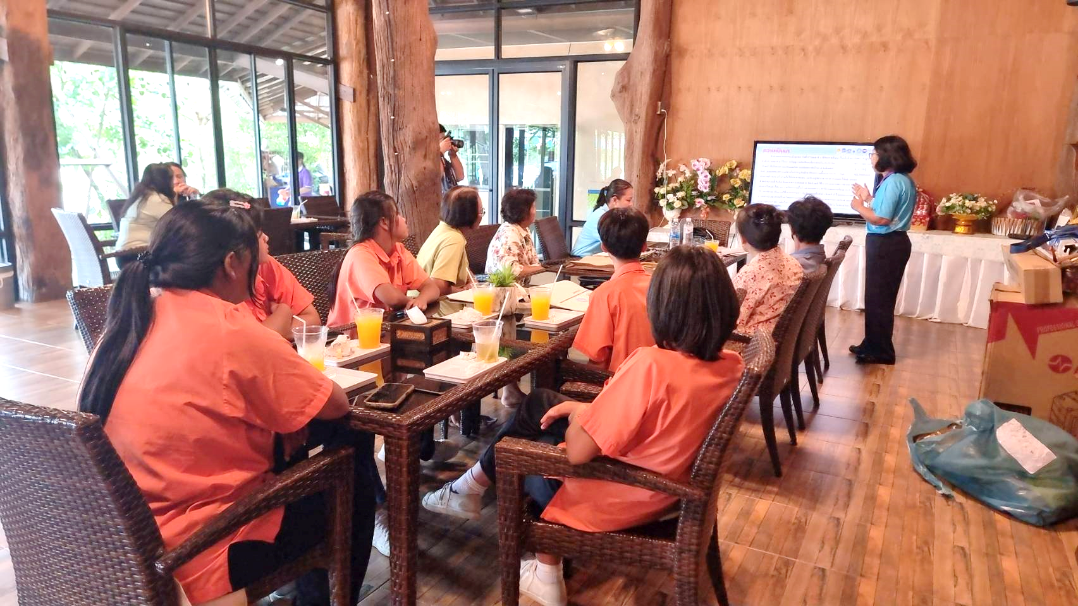
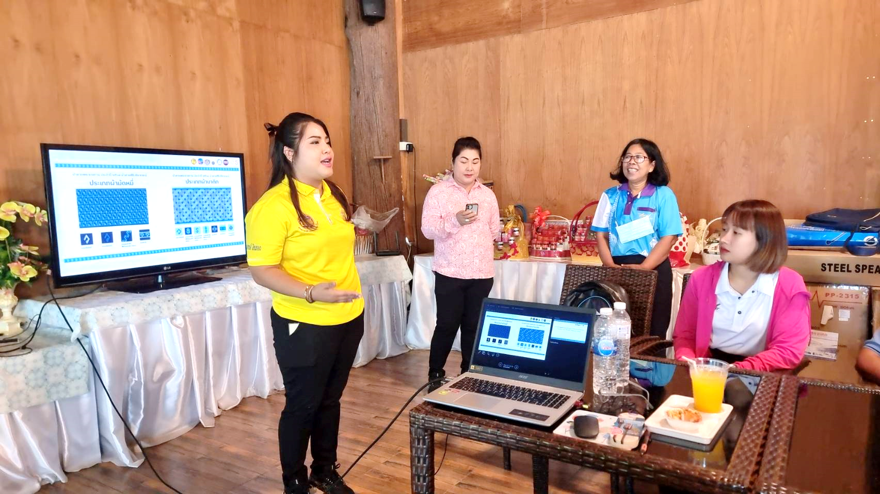
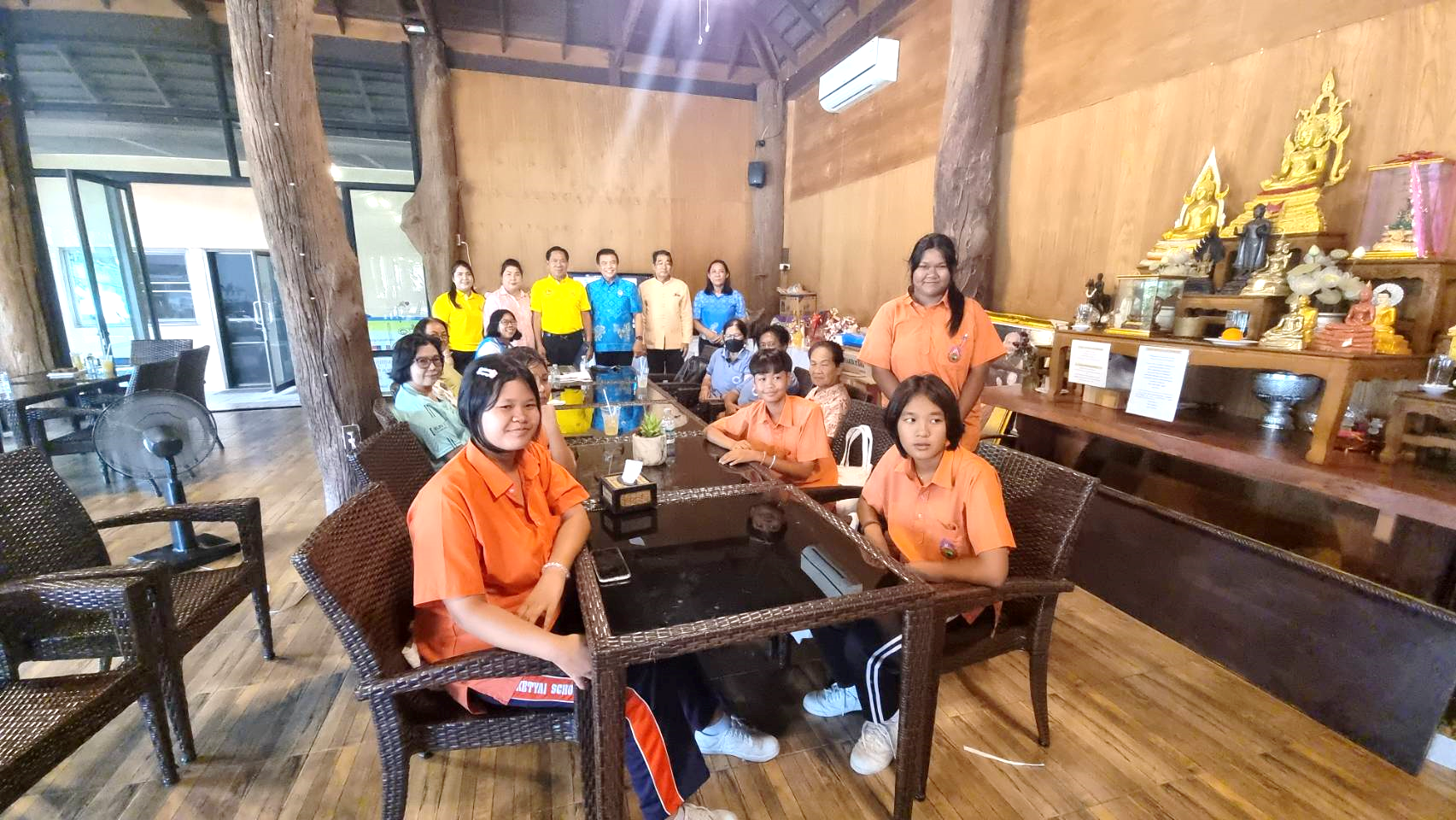
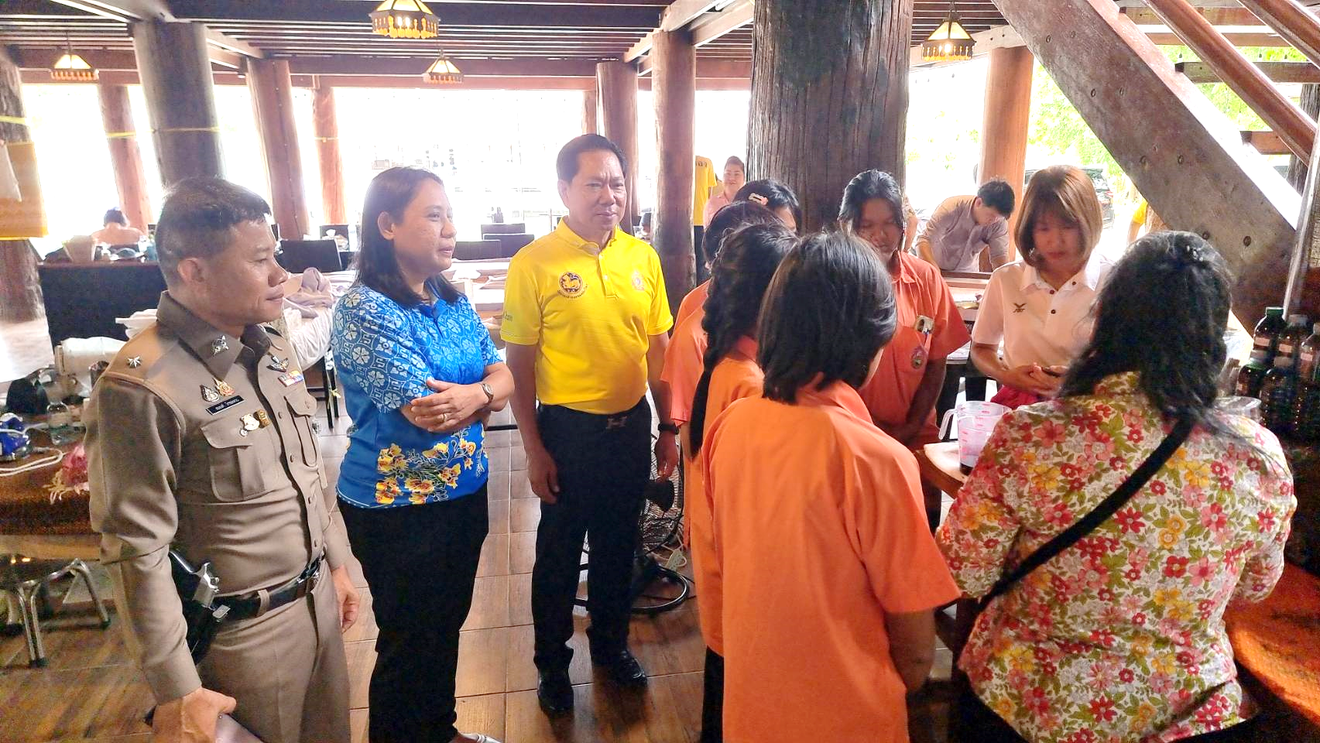
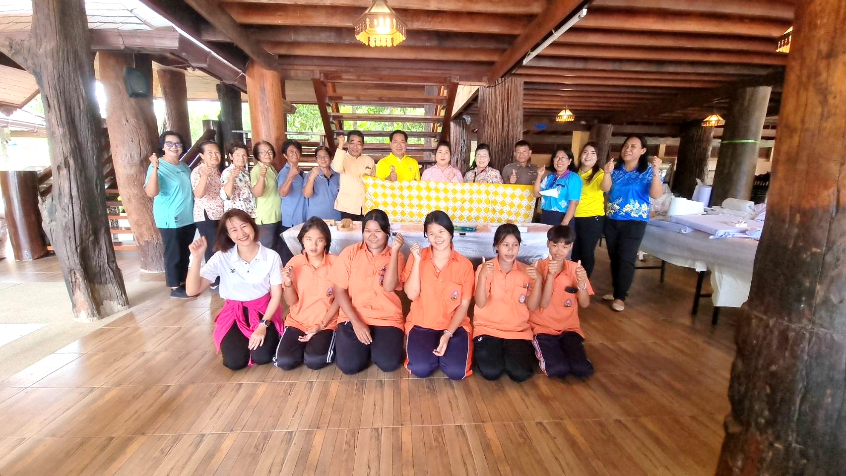
ผลการปฏิบัติงานประจำเดือน ธันวาคม
ประจำปีงบประมาณ พ.ศ. 2568
สถานีตำรวจ สภ.บางละมุง
3. งานป้องกันปราปบราม
เมื่อวันที่ 23 ธันวาคม 2567 พ.ต.อ.นาวิน สินธุรัตน์ ผกก.สภ.บางละมุง ,พ.ต.ท.ศุภวัฒน์ ลัทธปรีชา
รอง ผกก.ป.สภ.บางละมุง , พ.ต.ต.สุชาติ ดุสดี สวป.สภ.บางละมุง มอบหมายให้ ร.ต.ต.สมยงค์ ไกรยะสวน รอง สว.(ป.)สภ.บางละมุง ร่วมโครงการป้องกันและแก้ไขปัญหายาสเพติด โดยกองทุนแม่ของแผ่นดิน กิจกรรมเครือข่ายกองทุนแม่ของแผ่นดิน หนุนเสริมสัมมาชีพชุมชนแก่เยาวชนกลุ่มเสี่ยง หรือผู้ผ่านการบำบัด ณ โรสมัลดีฟส์ รีสอร์ท พัทยา

Slide 7
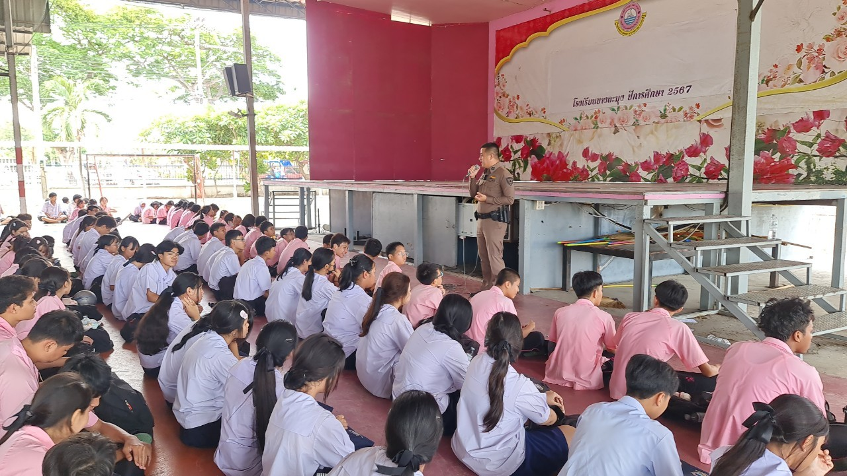
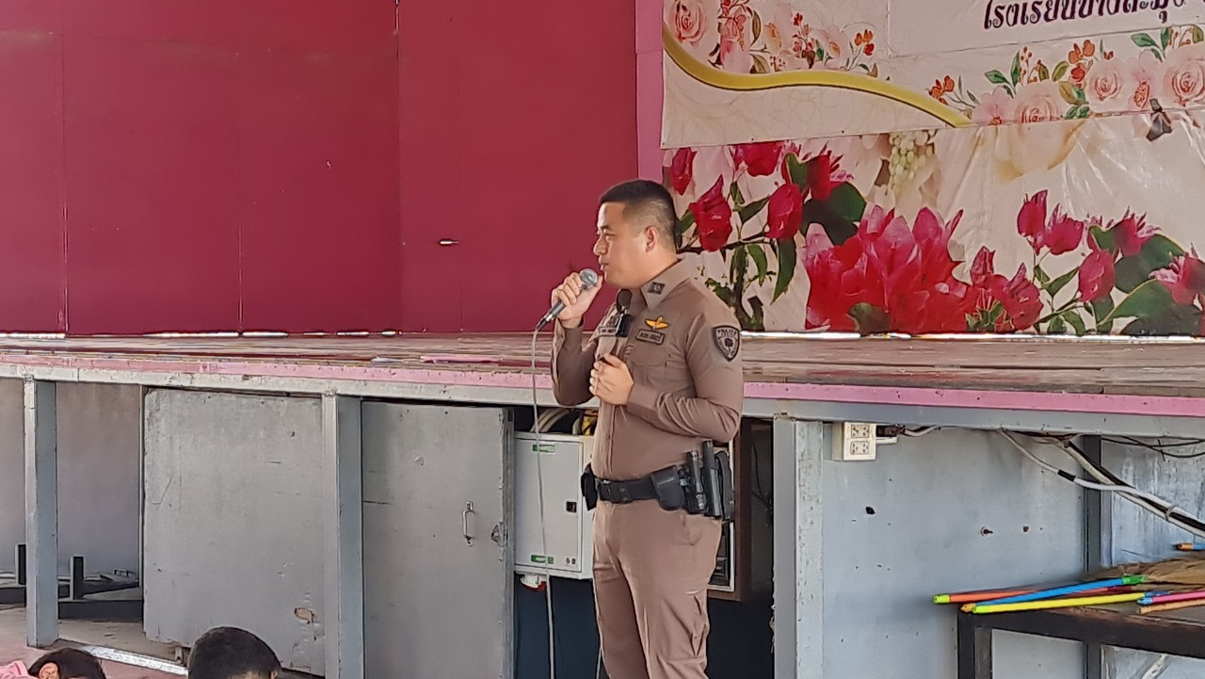
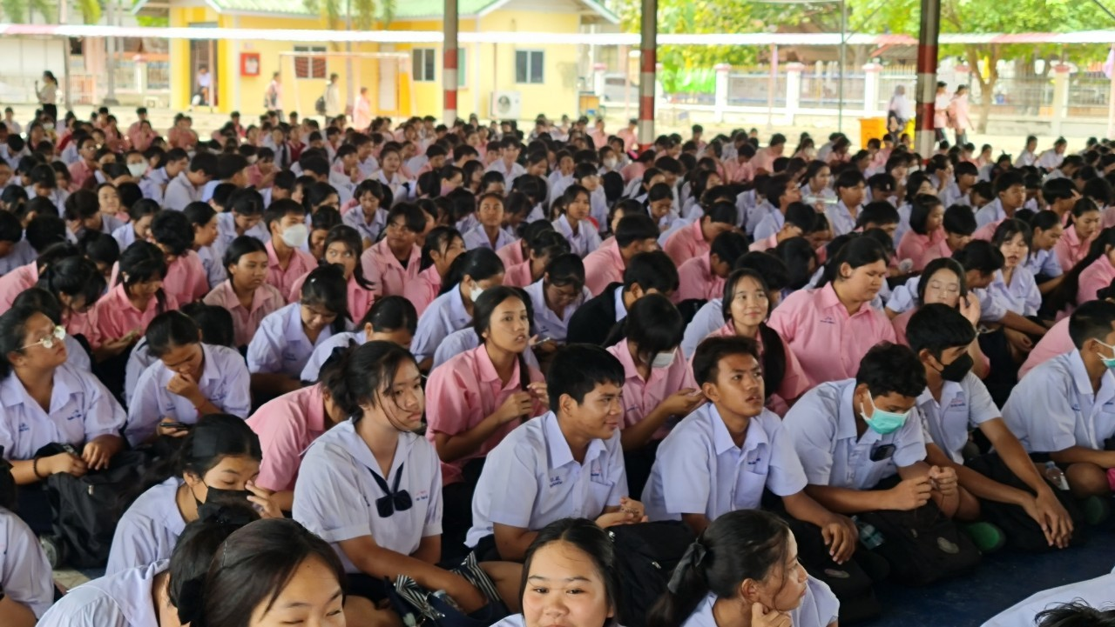
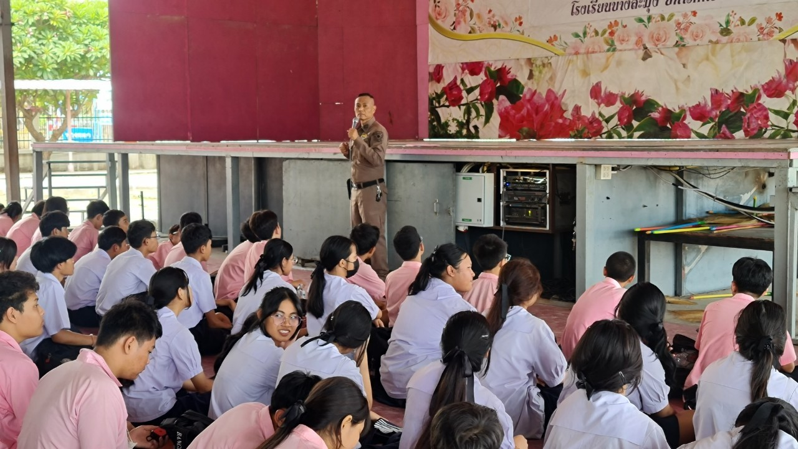
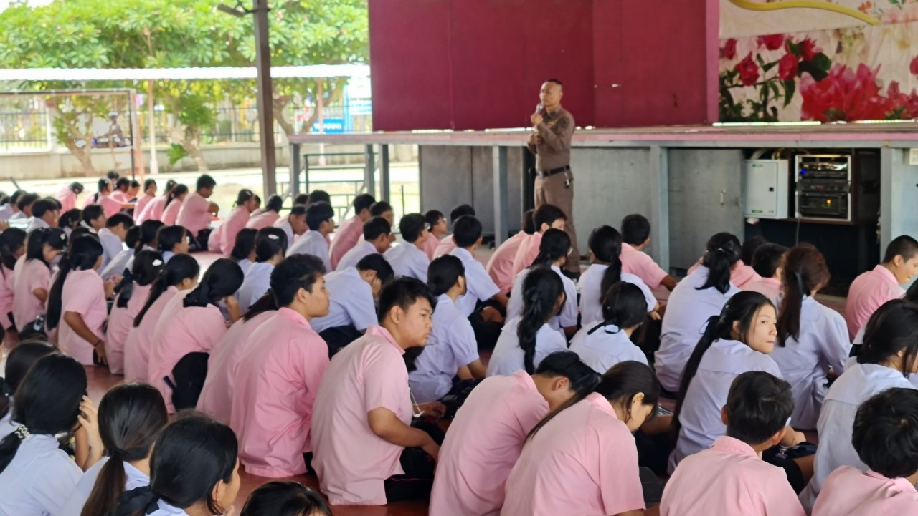
ผลการปฏิบัติงานประจำเดือน ธันวาคม
ประจำปีงบประมาณ พ.ศ. 2568
สถานีตำรวจ สภ.บางละมุง
3. งานป้องกันปราปบราม
เมื่อวันที่ 24 ธันวาคม 2567 พ.ต.อ.นาวิน สินธุรัตน์ ผกก.สภ.บางละมุง มอบหมายห็ พ.ต.ท.ศุภวัฒน์ ลัทธปรีชา รอง ผกก.ป.บางละมุง ,พ.ต.ต.สุริยา กล้าหาญ สวป.(ชส) สภ.บางละมุง , ร.ต.อ.คมวงกต แสงปัก รอง สวป.สภ.บางละมุง พร้อมชุดปฏิบัติการฯ สภ.บางละมุง เป็นวิทยากร ประชาสัมพันธ์ และให้ความรู้เกี่ยวกับเหตุกราดยิง
( Active shooter ) และ แนะนำวิธีเอาตัวรอดตามหลักการ หนี-ซ่อน-สู้ กับนักเรียน ม.4 – ม.6 ณ โรงเรียนบางละมุง ม.2 ต.นาเกลือ อ.บางละมุง จ.ชลบุรี ผู้ร่วมกิจกรรม 1,000 คน

Slide 8
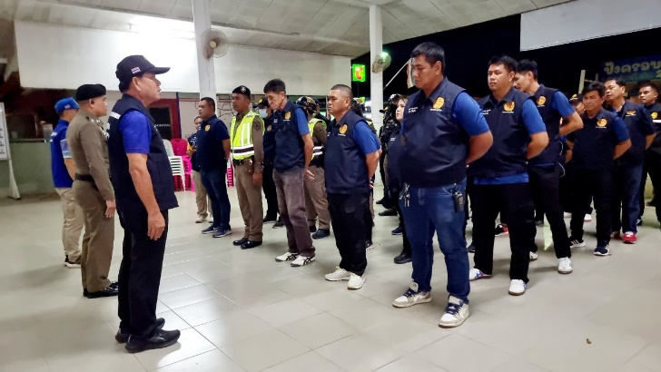
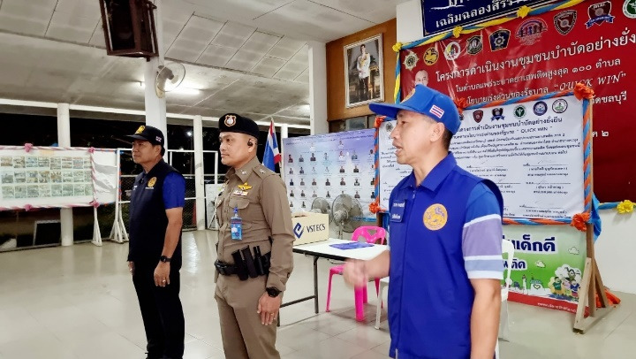
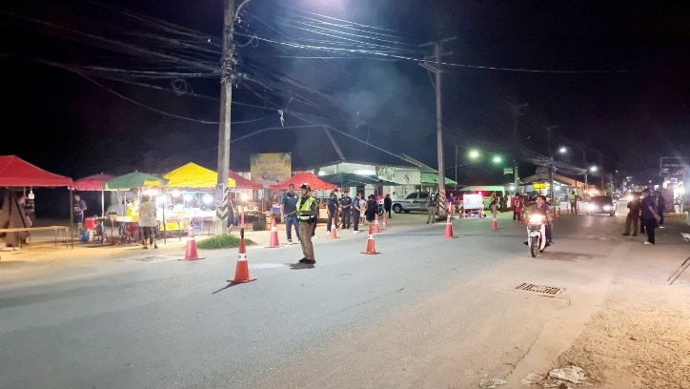
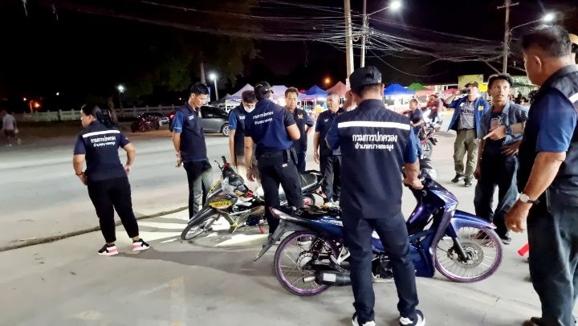
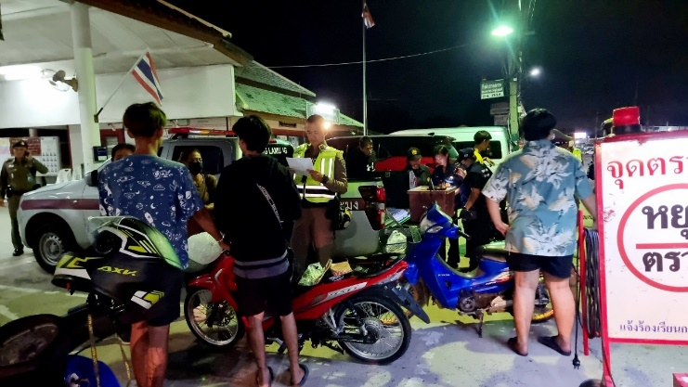
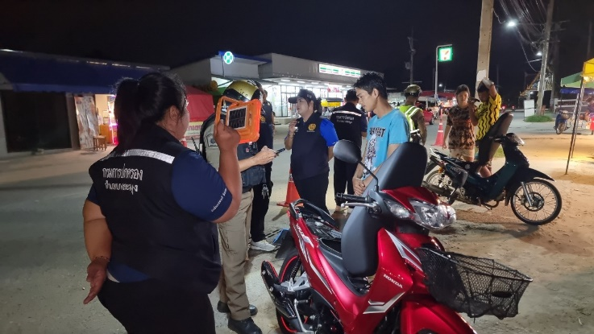
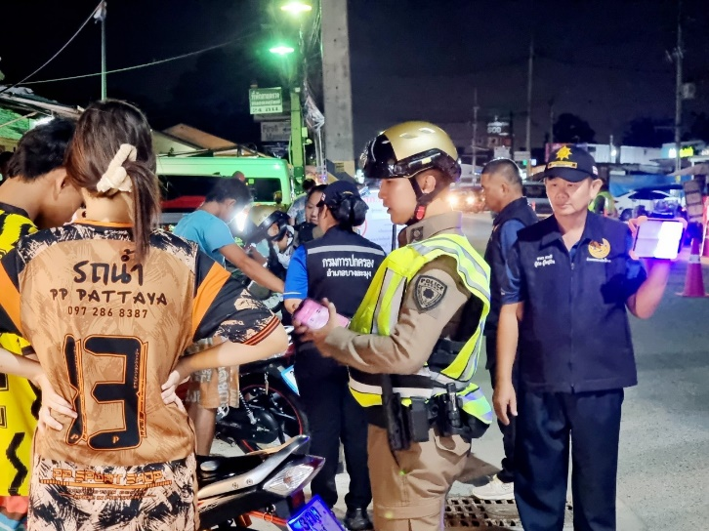
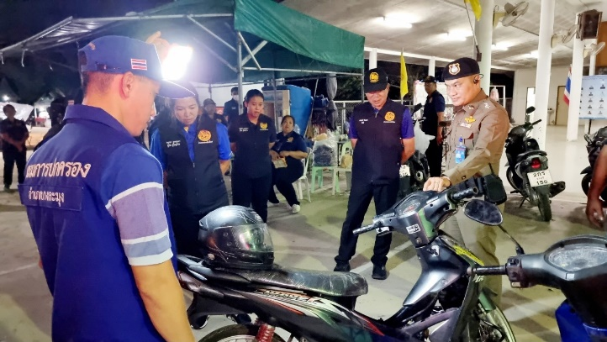
ผลการปฏิบัติงานประจำเดือน ธันวาคม
ประจำปีงบประมาณ พ.ศ. 2568
สถานีตำรวจ สภ.บางละมุง
3. งานป้องกันปราปบราม
เมื่อวันที่ 28 ธันวาคม 2567 พ.ต.อ.นาวิน สินธุรัตน์ ผกก.สภ.บางละมุง ,พ.ต.ท.ศุภวัฒน์ ลัทธปรีชา รอง ผกก.ป.บางละมุง มอบหมายให้ พ.ต.ต.สุชาติ ดุสดี สวป.สภ.บางละมุง พร้อมด้วย ชุดปฎิบัติการมวลชนสัมพันธ์ ประสานความร่วมกับปลัดอำเภอบางละมุง ฝ่ายปกครองอำเภอบางละมุง กำนันตำบลหนองปลาไหล ผู้ใหญ่บ้านฯ ผู้ช่วยผู้ใหญ่บ้าน ฝ่านปกครองตำบลหนองปลาไหล ตั้งจุดตรวจ จุดสกัดป้องกันอาชญากรรม ยาเสพติด การกลุ่มวัยรุ่นนำรถออกมาแข่งรถในทาง ในพื้นที่ตำบหนองปลาไหล ณ บริเวณหน้าศาลา SML ต.หนองปลาไหล ม.1 ต.หนองปลาไหล อ.บางละมุง จ.ชลบุรี ผู้ร่วมกิจกรรม 40 คน

Slide 9
งานป้องกันปราปบรามสรุปผลการปฏิบัติงาน ห่วงวันที่ 1 ถึง 31 ตุลาคม พ.ศ.2567
1. อบรมปล่อยเเถวสายตรวจ
2. ป้องกันเหตุนักท่องเที่ยว
3. โครงการ D.A.R.E.
4. ป้องกันเหตุ (ตีวงสุรา)
5. ตรวจเยี่ยมพบปะประชาชน ตามโครงการ STOP WALK AND TALK
6. บรรยายยาสเพติด
7. ไหล ตั้งจุดตรวจ จุดสกัดป้องกันอาชญากรรม

